Slide 1
政治與倫理
心的治理與話語邏輯的內在弔詭
劉紀蕙2009

Slide 2
核心問題
人如何生活於語言中，如何處於一個共享的語言世界，如何在此世界中被分配位置與權利，感受事物的好與壞，美與醜?
人如何在此語言世界中，自覺屬於此群體，自覺高尚或是為共同的目的而激動，或是無法被納入，無法被計算為一分子，或是排除不屬於此群體的人，甚至義憤填膺？
感性與倫理的主體，以此感受並認定為真理的主體，如何激動而被驅使，主動執行革命的行動？
主體的「心」如何被計算為共同體的一部份？作為不斷湧發而變化之主體，如何思考以「心」作為即生即滅而人我相同的「無」？「無」的概念如何成為組織，而進行革命？

Slide 3
大綱
心的計算與治理：傅蘭雅與翻譯機制
Burton在東亞:早期自由主義政治經濟學的東亞脈絡
梁啓超的新民論與倫理主體政治經濟學
傅柯：政治經濟學與倫理主體的理論思考
盛行於十九世紀東亞地區的生理化倫理觀
心：話語邏輯的迴圈－－杭席耶與傅柯

Slide 4
心的計算與治理
傅蘭雅與翻譯機制

Slide 5
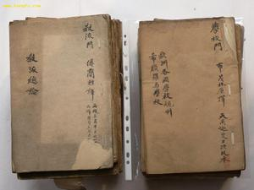
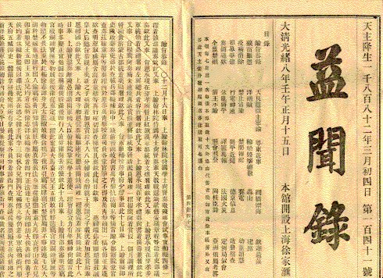
傅蘭雅與晚清翻譯機制

Slide 6
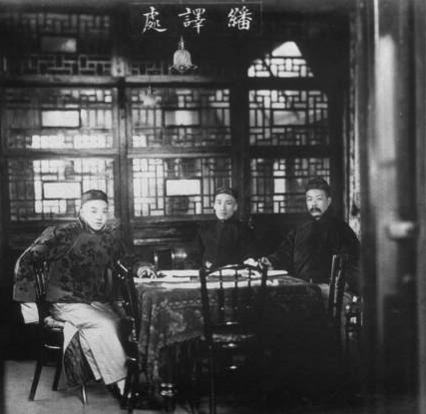
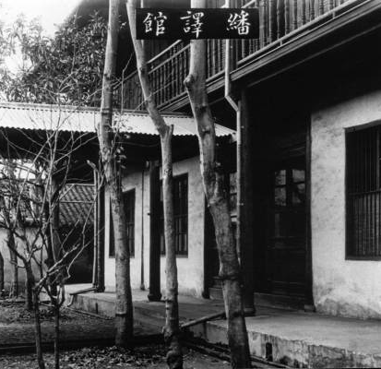
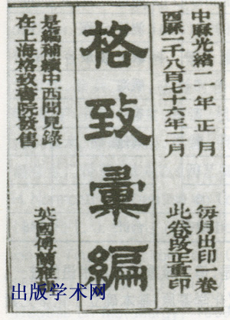

Slide 7
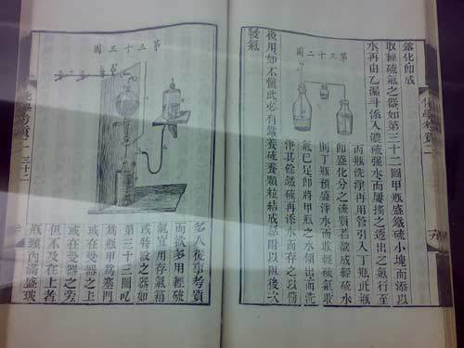
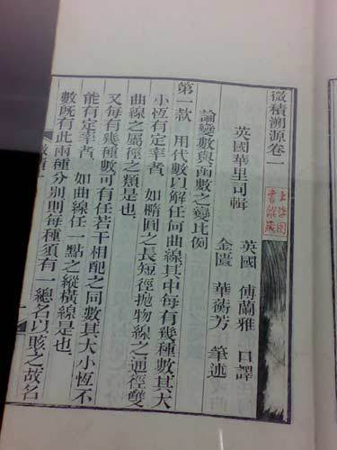
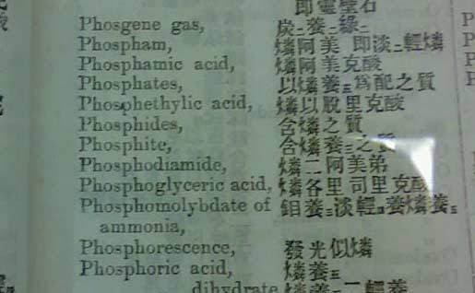
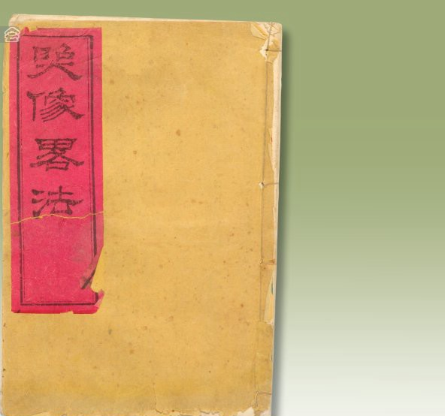

Slide 8
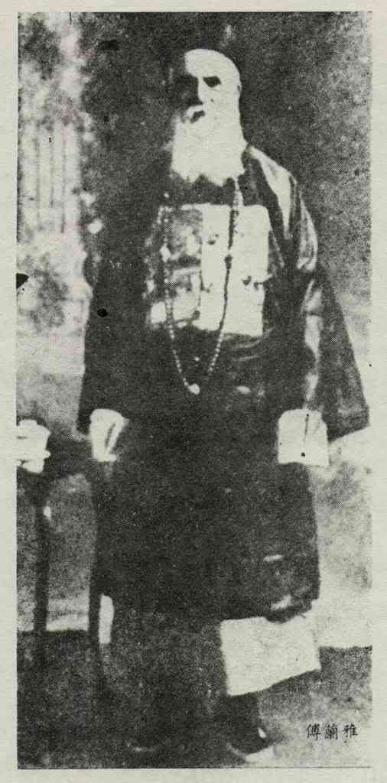

心的計算
人心是天心的一小份。心如何是天的一部分？ 心可以被計算嗎？
傅蘭雅 (John Fryer 1839-1928)翻譯：《治心免病法》(1896)
Henry Wood, Ideal Suggestion through Mental Photograph (1895)
現代物理概念：心力如同以太，電力，可被利用，馴化、監控、累積、管束、治理、利用。

Slide 9
傅蘭雅的《佐治芻言》(1886) Homely Words to Aid Governance
傅蘭雅口譯 清應祖錫 筆述
傅蘭雅所翻譯的《佐治芻言》將政治經濟學的概念引進了中文脈絡。
全書共三十一章。從家政到國政，所謂economy， 包括家中大小事務與經濟生產之安排布置，而擴展到社會國家的經濟治理，章節內容如家、國、法律、教育、生產、資本、貨幣、銀行到國際貿易等面向之管理問題，全部都含括在內。
其基本邏輯仍舊是建立於亞當斯密的自由主義經濟，從個人之利益與競爭原則，到分工與互助。

Slide 10
Burton在東亞:早期自由主義政治經濟學的東亞脈絡

Slide 11

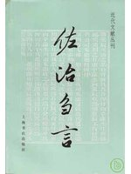
Burton’s 政治經濟學在中國：傅蘭雅
傅蘭雅翻譯：《佐治芻言》（1885）
John Hill Burton’s (1809-1881) Chambers’s Educational Course: Political Economy for Use in Schools, and for Private Instruction

Slide 12
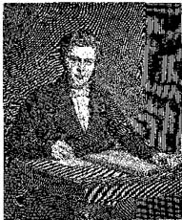

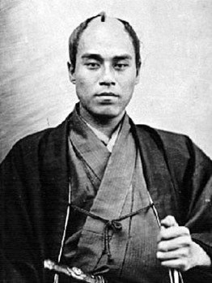
Burton’s 政治經濟學在日本：福澤諭吉
福澤諭吉於1862年訪問倫敦，William and Robert Chambers 兄弟向他推薦 Burton的《政治經濟學》
福澤諭吉於1868 開始翻譯Burton’s Political Economy ：《西洋事情：外編》 Seiyo Jijo (Things Western, 西洋事情) (1867-1870)
福澤諭吉從1868年開始就已經開始教授政治經濟學 ： William Ellis’s Outlines of Social Economics as well as Francis Wayland Elements of Political Economy (1837).
《西洋事情》的第二卷僅翻譯了Burton的《政治經濟學》的前面63頁，是著重於家庭、人際關係、個人權利與義務等面向，也就是儒家思想所一向關注的。
Trescott, Paul B. “Scottish political economy comes to the Far East: the Burton-Chambers Political Economy and the introduction of Western economic ideas into Japan and China.” History of Political Economy. 21:3 (1989): 481-502.

Slide 13
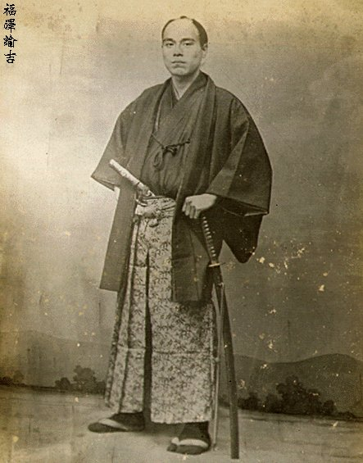
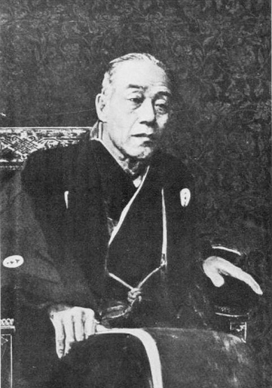
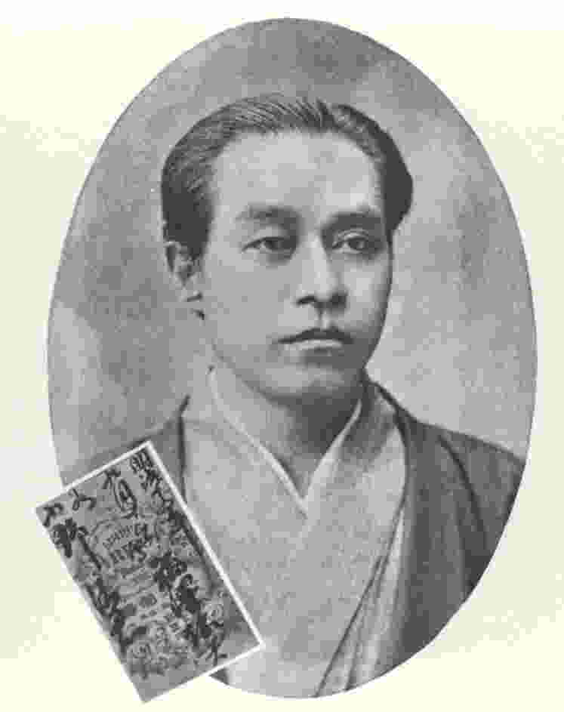
福澤諭吉

Slide 14
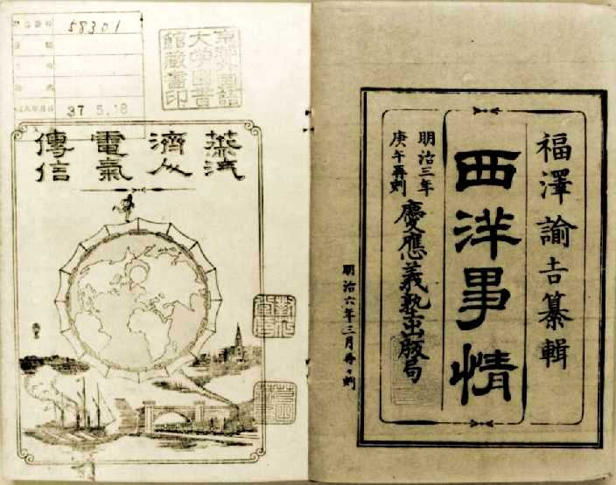
計畫案
日期
日期
客戶
名稱

Slide 15

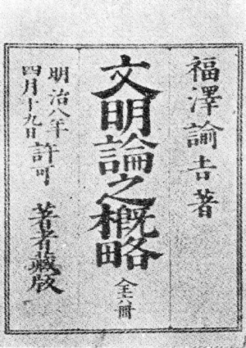
《文明論概略》
福澤諭吉在《文明論概略》一書中，在確立文明概念並以西洋文明為目標作為文野之別的同時，也將智德與道德納入衡量文明的準則。
援用對於人口、物價、工資、婚姻、出生、疾病、死亡的統計學式的計算模式，討論國家興衰的整體動態變化，而將一國國民的智德與精神力量作為關鍵因素。
以體力作為比喻，認為要度量智德的力量，並由一國的輿論而加總全國的智力，以觀察革命或是變化之是否可行。
國家的財富應該由國家的意志來支配，而國家的智力則須要配合國家的意志，累積國家財富。

Slide 16
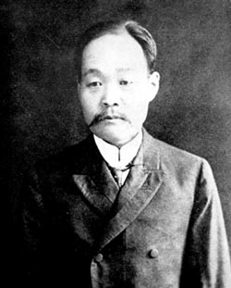
Burton’s 政治經濟學在韓國：俞吉濬
梁台根：John Hill Burton是個東亞早期現代性的「共同文本」。韓國俞吉濬（유길준，1856-1914)於1881年以日本考察團「紳士遊覽團」之隨行人員身分至日本，就讀於福澤諭吉開辦的「慶應義塾」。
1885年歸國後，開始參照《西洋事情》、《文明論概略》，引介日本進化論思想，並用當時已回到美國的生物學家Edward Sylvester Morse（1838-1925）的思想為藍本，推廣「開化」思想，在1895年出版，是在韓國「文明開化」和社會競爭相關的第一本書。
梁台根：〈近代西方知識在東亞的傳播及其共同文本之探索—以《佐治芻言》為例〉，《漢學研究》第24卷第2期（民國95年12月）。pp.323-351。

Slide 17
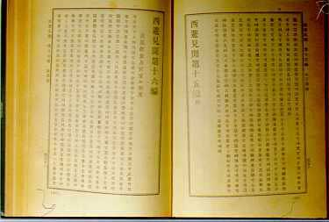
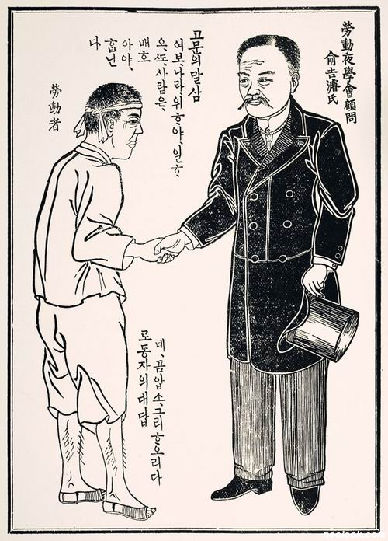
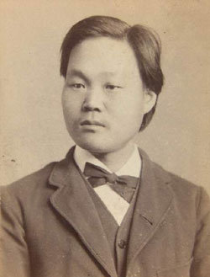
計畫案
日期
日期
客戶
名稱

Slide 18
倫理政治經濟學與自發主體
無論是Trescott所強調的道德面向或是梁台根所強調的進化論的文明觀，都疏忽了此書在漢語圈所引發的倫理政治經濟學，以及其對於主體化的效果。
Burton: “Political economy … is not a system for controlling men’s actions, but for discovering how men are induced by their natural propensities to act: it has not so much influence in teaching men how to direct each other, as in teaching them the cases in which control is useless or mischievous.” (49)

Slide 19
倫理政治經濟學與自發主體
治理的問題不在於控制，而在於如何誘發個體的自然能力，而使其主動而自發地服務於更大的群體。
當此邏輯被納入了經濟學的計算模式，那麼此治理的效果便會更為擴大。
政治經濟學的核心正是在於對個體的計算模式；當個體的德性與倫理位置被納入國家的生產與利益之中，這種計算模式立即也進入了主體化模式，而界定了人與國家的關係。

Slide 20
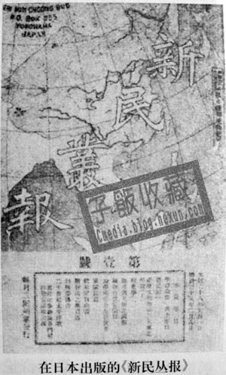
梁啓超的新民論與 倫理主體政治經濟學

Slide 21
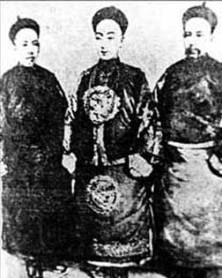
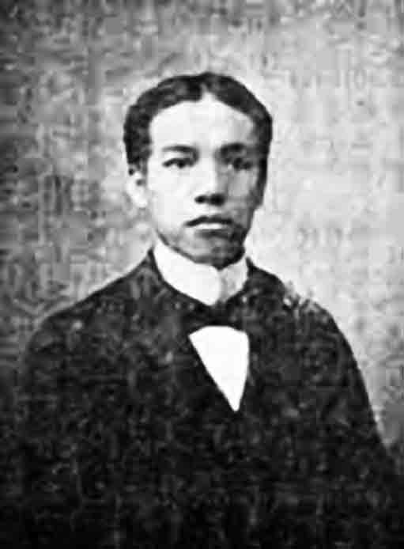
計畫案
日期
日期
客戶
名稱

Slide 22
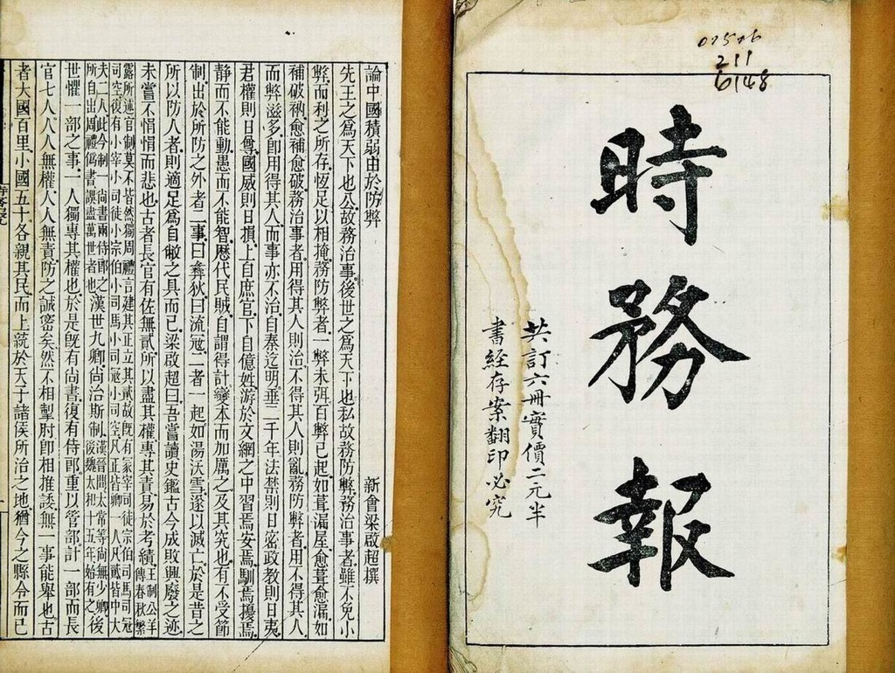

Slide 23
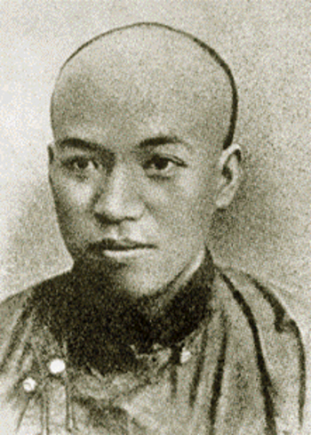
國家－公司－生利
梁啟超曾經以公司比喻國家，朝廷是公司的事務所或是會館，國家利益的生產與維持，涉及了所謂「生利」的問題。
梁啟超將生產利益之力區分為體力與心力，心力則包括智力與德力。國家若要強盛，則必須生產，並累積利益，而其基本要素則在於人民有強健的「心力」。
「心力渙散，勇者亦怯；心力專凝，弱者亦強」（〈論尚武〉）

Slide 24
國家－身體
「內力能自充塞本器，而無一隙之可乘，他水為有能入者也。故今日郁抵擋列強之民族帝國主義，以挽浩劫而拯生靈，為有我行民族主義之一策。而欲實行民族主義于中國，捨新民末由」 梁啟超：《新民說》
「國也者，積民而成，國之有民，由身之有四肢、五臟、筋脈、血輪也。未有四肢已斷，五臟已瘵，筋脈已傷，血輪已涸，而身猶能存者；未有其民愚陋、怯弱、渙散、渾濁，而國猶能立者，故預期身之長生久視，則攝生之術不可不明。欲其國之安富尊榮，則新民之道不可不講。」梁啟超：《新民說》
「主權者，元首也；法律及習俗，腦髓也；諸職宮，意欲及感觸之器也；農工商賈，口及腸胃所以營養全身者也；財政，血液也；出納之職，心臟也；國，人身也，全體之肢節也。是故苟傷害國家之一部，則其病苦之感，直及於頭腦，而忽遍於全身」。（《盧梭學案》505）

Slide 25
群，利群
公德在於利群：「道德之立，所以利群也」。「利群」在於強固此群體，改善此群體，而使其進步──「固其群、善其群、進其群」。
群性作為人性與動物之分隔線：如果不能群，則「團體中不可得成，而人道或幾乎息矣」。
「群」的範圍：國家是團體的最大範圍，對應於外部之單位，「國家者，對外之名詞也」，「國家之名，立之以應他群者也」。為了國家之持有主權，寧可全國之人「流血粉身彌有孓遺，而必不肯以絲毫之權利讓於他族」(《新民說》663)。
否定以世界作為團體之存在框架：「競爭絕，毋乃文明亦與之俱絕乎！」「是率天下人而復歸於野蠻也」。「以國家為最上之團體，而不以世界為最上之團體」(《新民說》664)。若無法達到此國家之群體，便會停留於野蠻之境：「不及焉者野蠻也」(《新民說》664)。

Slide 26
利己，真利己，自由主義
真利己：鞏固利己主義，並求得「真利己」，以便能夠「保己之利使永不失」。
生利：是以國家的生產與維持為原則，而生產利益。「真利己」必然須要先養成國家思想。
生產利益之力區分為體力與心力，心力包括智力與德力：「生計競爭之世界」，一國若有「殖產之術」，累積財富，則國家必強盛。道德倫理與體力一樣，成為檢驗國家競爭力之條件之一。
人民應恥於不事生產，甚至能夠透過工作而得以「自新」：「其最要之著，不可不求一國中生利人多，分利人少。其轉移之次第，先求躬勿為分力者，復闡明學理，廣勸一國人使皆恥為分利者，復講求政策，務安插前此之分利者，使有自新之道，已變為生利者。」
此處，個體之生產力成為道德判斷的準則，若無生產，則為人所恥；個體的智力與德力也屬於生產力之條件，所謂德力，或是新道德，牽涉了公德、對團體之義務、崇尚心力、膽力與體力的尚武精神、民氣之民力、民智、民德。因此，如何教育人民，以使其智力與德力得以增強，就是梁啟超新民計畫的核心關切。此處，國民的主體化根基已經穩固地建立了

Slide 27
感性主體
「風雪暴暯波濤瘴癘之無情」
「嗚呼！我國民可不悚耶！可不勗耶！」「耗矣哀哉！」「危乎痛哉！」
「惟茲國家，吾儕父母兮！無父何怙？無母何恃兮？熒熒凄凄，誰憐取兮？時運一去，吾其已兮，思之思之兮！及今其猶未沫兮！」
「恫哉恫哉！吾不知國之何以立也！君夢如何？我憂孔多。」
「反觀我國，而使我慚悚無地也」
「未嘗不淚涔涔下也」，「不僅汗流浹背，淚涔涔其承睫也」，「剝吾膚焉，監吾腦焉，吮吾血焉，馴使我萎黃焦萃乾枯瘦死。」
「翩翩年少，弱不禁風，皤皤老成，屍居餘氣，無三年能持續之國的，無百人能固結之法團。嗚呼！有國如此，不亡何待哉，不亡何待哉！」

Slide 28
中國古典資源
梁啟超在各種傳統中國古典思想之間穿梭，尋找對應於此作為治理之術的新道德之思想資源。
孟子：「子力行之，亦以新子之國」，「七年之病，求三年之艾，茍為不蓄，終身不得」；論公德篇：「存心養性」，「反求諸己」；論自尊篇：「夫天未欲平治天下也，如欲平治天下，當今之世，舍我其誰也？」l論毅力篇：「禍福無不自己求之者」（引自《新民說》705），論尚武篇：「自反而不縮，雖褐寬博，吾不惴焉；自反而縮，雖千萬人，吾往矣」
《大學》－－論生利與分利：「生之者眾，食之者寡」。
另外亦有引用倫語、春秋、中庸、列子、戰國策、史紀、墨子、荀子。
然而，真正貫串全書的思想支柱，其實是梁啟超同樣引用的亞當斯密的《國富論》、盧梭的《民約論》、斯賓塞以及伯倫知理。

Slide 29
自由主義的政治經濟學
梁啟超的論述模式結合了十九世紀中後期流行於日本與中國的社會進化論與功利主義政治觀與倫理觀，包括 Hobbes, Smith, Spencer and Bentham的論點。
自由主義的原則， laissez faire, 成為人民管理自身德性與生命， personal virtues and his forms of life, or bios, 以便可以成為提供國家生產力的新國民，包括道德的活動，梁啓超所謂的道德革命。

Slide 30
政治經濟學與倫理主體的 理論思考

Slide 31
倫理主體
倫理主體，真理主體，國家最大之利益
國家生理結構納入人民之德性，以政治經濟學的邏輯進行治理
倫理－經濟主體成為自發而主動地為國生產的小機器，作為國家的生產力或是資本
市場－真理
在此市場經濟的競爭邏輯下，個體自由地投入此生產線，積極地遵循此利益之成長、累積、競爭、擴張與壟斷的遊戲規則。每一個個體都是自我管理與自行生產的小機器。由於競爭目的的一致，競爭的後果，其實是壟斷式的整體化過程(totalitarianism)。這種自由競爭與資本整體化的內在勾連與弔詭，只有在檢視此作為絕對目的或是最高點的資本邏輯，才能夠進行分析與揭露。

Slide 32
the market: It is nothing else except for the site of justice, of values, of price, and of veridiction. The useful and the utilizable turn out to be veridical and desirable.
The entire strategy of governmentality therefore relies not on the total control but on the law of life, that is, the rules for a game, “in which each remains master regarding himself and his part, then the judicial, instead of being reduced to the simple function of applying the law, acquires a new autonomy and importance” (Foucault, The Birth of Biopolitics, 175).
The autonomy of the individual therefore is essential in the self-governmentality of the regime of ethics as well as the regime of truth. To analyze the mechanism of this regime, Foucault suggests, we should undertake the analysis of the “internal rationality” or the “wage” of individuals’ activity. The wage is the source of future income.

Slide 33
人力資本
計算為「資本」的「人力」，便同時是資本，也是能力製造的機器。如何透過教育投資來培養這些「人力資本」，自然也就是治理工作的一環。
梁啟超將心力或是德性作為主體可以提供服務或是交換的生產力，其經濟效益便在以國家利益為優先的真理市場之下被衡量。
這種將個體建立為人力資本，由其是將心力與德性納入生產機制與市場中，就是Rüstow所定義的「生命政治」(Vitalpolitik)：「這是一種關於生命的政策，其目的並不在於傳統社會政策所提議的增加所得或是減低工時，而是將工人的全部生存情境，真實而具體的，從早到晚，從晚到早，包括物質與道德的衛生學，財產觀，社會凝聚等等，全都納入考量。」

Slide 34
梁啟超反覆著墨的，包括對於自由與安全的呼籲，對於敵國侵略的威脅與危險的強調，對於道德革命與從傳統解放的迫切訴求，已經擄獲了人民。他的論述所立基的退隱點其實仍舊是自我保存／國家保存的關卡。但是，這個痛苦／不痛苦，生存／不生存的選擇，卻被理性化為道德上的必要性。
The fundamental reasoning in this logic, the “regressive end point” in the analysis, as Foucault phrased, is the calculation of the “painful or non-painful nature” of the situation (Biopolitics 272).

Slide 35
盛行於十九世紀東亞地區的 生理化倫理觀

Slide 36
日本十九世紀末的倫理翻譯與倫理論著
添田壽一譯述(1888-1890)：《倍因氏倫理學》(Alexander Bain’s Moral Science,1868)
中村清彥翻譯：《珂氏倫理學》(Henry Calderwood’s A Handbook of Moral Philosophy, 1888[1872])
田中登作翻譯：《斯氏倫理原理》(Herbert Spencer’s Principles of Ethics, 1892)
元良勇次郎：《倫理講話》
井上圓了：《倫理通論》
西村茂樹：「日本道德論」
和辻哲郎：《倫理學》
井上哲次郎：《敕語衍義》與《國民道德大意》

Slide 37
國體－政治生理學－法律－義務
日本文部省於1882-1884年所翻譯德國佛朗茲（Gustav Adolph Constantin Frantz，日譯為佛郎都）的《國家生理學》（Physiologie der Staaten）：建立於「自然有機體」概念的國家詮釋模式，將國權與「國體」銜接起來，而使得自然身體與國家身體重疊，生理運作與國家法律運作等同。
所謂國權，便是統治權、立法權、兵馬權、司法權、國權的更迭關係、政治上自由的意義；而「國體」則包括國家領土、社會、人民、主權、國體之起源、國體與民俗關係、國體之基礎性質、國體之天性、國體之目的、國體之職分等。
佛朗茲反覆提出他的研究是「政治生理學」或是「國家生理學」，他將國家視為「自然的有機體」，如同動植物，如果身體內的「液汁」循環不良，則國家必然衰弱。內部組織服從於全體的目的，正如動物體內的器官服從於腦，而政府便是執行此全體目的中樞器官。

Slide 38
細胞國－－部份／全體
樋口勘次郎《教育者和國家社會主義》(1904)：「個人是社會的細胞必須從精神方面來看，社會是一個團體，是同胞。以日本來說，日本人全體都是天照皇太神創造的同胞，宛若天照大神身體裡的一個細胞。」
井上哲次郎《國民道德大意》(1912)：主權所在，是國體的基礎。法律上的主權在於皇統萬世一系。因此，神道、祖先以及忠的概念都被用來強化此國體的結構。他也以「細胞國」的比喻，來說明細胞之忠實的必要性：社會組織之統一，全國統一之中心點，是萬世一系的皇統，而此中心點與身體組織之細胞關係相同。身體腦髓是身體的中心，細胞都隸屬於身體，如果細胞不忠實而謀叛，則身體便會發生病變。

Slide 39
杜亞泉與精神救國論
蓋社會亦與有機體相似，往往有餘剩之精力，不分佈於全體之社會，大多數之社會，除體制之反覆增殖以外不為何等之活動，而此精力常集中於或場所或民族，集中而後，再分佈之。新生命即由精力之集中點發生，社會之進步，畢竟由此新生命的連鎖而成。… 社會之進步，時以第三動機為主，即使外圍變化之行意力是也，是不但於經濟產業之方面如是，即美術、知識、倫理各方面亦然。（〈精神救國論〉，頁47）

Slide 40
小我－大我
杜亞泉：由個人的自我，發展為家族的自我、鄉里的自我、國家的自我、世界的自我、古往今來的自我、大我逐步發展，小我逐步犧牲；理想的自我逐步實現，習慣的自我逐步消滅。這種人格的實現，就是道德上的善。（《人生哲學》，頁233）
陳長蘅在〈進化之真象〉：又如真愛國者，雖不能視其國家之全體，而心目中常有一「理想之國家全體」。此「心境中之國家」，雖無形無影，固極真切，吾人願為之籌畫，願為之禱祝，願為之盡忠，朝朝暮暮，每念及之，必有無窮之愛戴，無限之希望，溫習其已往之歷史，統籌其現在之進行，想念其未來之榮光，德意志政治學家常謂「國家有超然之真」，即此意也。

Slide 41
心的治理：政治＋倫理＋經濟學
正是在晚清話語對於「心」的描繪規範處，環繞著這些概念，這個結合了梁啟超對於新民應該如何透過修身而治理自己，以及個體如何被佈置於「群」的權力框架中，我們觀察到了傅柯所說的，在「權力關係－治理－對自身與其他人的治理－－修身關係」之間的「一條鍊和織布」，我們才能夠把政治問題與倫理問題聯繫起來。（《主體詮釋學》中266-267；法241-242)
透過梁啟超的著述，我們看到十九世紀末期的知識份子如何積極進行群與個體關係的闡釋工作，如何展開將心靈作為認識與治理對象的論述，如何將倫理概念納入此屬於「群」的德性，並且在此織布網絡中，建立了國家主權以及國家利益的優先性。

Slide 42
the technê of bios (technê tou biou)
從傅蘭雅與梁啟超所使用的「治心」與「心力」等詞彙，以及將心力視為可以利用、操練、馴化、導正與教養的材料，我們看到「心」已經是被治理與塑造的對象。
「心力」如同電力，可以被馴服治理，而導向具有「善」的功能性。然而，善惡的區辨是在生理化的心理衛生邏輯之下所建立的，此生理衛生與心理衛生的等同公式配合了現代國家的治理邏輯，也將「心」放置於可以被整體操縱、檢查、監視、控制的領域。甚至，以「心」出發，則治理之動力出自於自身，主動而自發，因為個體所期望欲求之方向早已被納入了全體與部份的關係邏輯以及最大利益的考量之下。此處，生理/倫理/政治合而為一而被自然化。
孫中山：救國必先治心
蔣介石：革命心法
毛澤東：心力說

Slide 43
不同的心力－－譚嗣同
微生滅、持續發生變化、一多相容、不被固著、不陷入人我對待、此心力可以衝破網羅但是卻不被共名之權力結構所構陷
心力以及「仁」的概念便在於「通」的境界。這個「通」與「變」的概念，恰恰好對立於「共名」之下的「同」的穩定狀態。
譚嗣同對於心力的基進詮釋，以及對於共名與專斷的強烈批判，讓我們看到了截然不同於集體主義與集權思想的模式。

Slide 44
另一種倫理－－王國維
檢討中西哲學二元論的侷限，重新掌握經驗／知識的一元論思考模式
理與欲的二元論正是使「理」的主觀位置擴大，成為具有規範性與普世性的形上學之原因。
批判斯賓塞式功利主義以及進化論模式之倫理觀、功利主義式的最大多數人之幸福的修辭，以及自保與擴張式的「生生主義」，指出「生生主義」正造成「弱肉強食」的問題所在。
提出「無生主義」，思考如何可能達到從一般欲望中扣減自身意志的倫理位置，也就是美學的倫理層面。他指出透過美感經驗，可以使人獲得超然於利害與物我關係的倫理思維。透過美感形式之意志客觀化，使人們可能經驗到欲望世界之衝突極限，從而退離物我對立之認識關係，而得以自被功利目的操縱的倫理位置鬆脫。

Slide 45
心：話語邏輯的迴圈

Slide 46
杭席耶

Slide 47
話語邏輯與感受性的分配／共享
人是理性動物，話語的動物，政治性動物，必然處於話語分裂處。
話語的主觀感受與愉快痛苦經驗，成為善惡區分的起點。從愉悅到正義的理性結構，可以在話語中的標記處處看到此區分的記號。
在討論有用與討厭之話語(logos)發生之前，便已經有制訂的法則，以及賦予此制定其權利的話語。這個最初的話語被一個最初的矛盾所沾染。
正義本身便已經是由理性邏輯所判斷，所謂公共配額，平均的比例，以及獲得配額的名分。
杭席耶說：「在言說中表現自身的感受（aesthesis），正是關於感受（aesthesis）的組成，與身體得以在共同體中找到自己的感官分享（partage) 的分歧點。」所謂感受性的分享 partage du sensible，同時是作為共同體而有同樣的感受，以及作為區分(séparation)，被分配了位置，而有不同的主觀位置與權利。

Slide 48
利益－善－價值－權利－權力： 計算模式與理性邏輯
政治共同體的契約與法律，是建立於共同理解以及共同意見的共識基礎之上。
政治理性，便是不同理解之間的裂隙與距離。
為了要讓城邦根據「善／利益」(le bien)而被管理，共同體之各組成部份必須嚴格合於共同體每一個部分之 「價值 」 比例，以及此 價值 所賦予的權利(droit)，以便可以擁有此共同權力(la puissance commune)之一份。
==> 這些價值的認定，都是理性觀點的問題。 從善 － 利益 － 價值 －權利－權力，此計算模式以及意義的過渡，便是問題所在。

Slide 49
杭席耶的工作
杭席耶所強調的，關鍵在於作為構成分子的一部份如何被計算為一部份而存在，或是如何不被計算為一部份，或是如何不將他人計算為一部份，或是如何部將自己計算為一部份。也就是說，我們要在言說情境中演出者的主觀位置與言說活動中，指認出其中的分歧理性位置。
哲學要進行的工作，便在於檢視政治哲學中的不同理性與分歧點。不同的理性，是佔據不同主觀位置與言說情境的簡化理性。杭席耶的工作，便是定義屬於政治理性的歧見邏輯，然後處理作為此區分之特殊遮蔽的「政治哲學」之原理與形式。

Slide 50
傅柯－－人類學式的知識

Slide 51
語言的系統性與大眾化 －systematic，popular
語言提供了說話的可能性，也提供了談論此語言的可能性。language offers the possibility of speaking and of speaking about language, and of doing so in the same movement
在共享的語言中，人獲得了理解辨識的語言，也獲得了感受的語言。在此語言世界中，人也習得了順應潮流而在公眾場合應對合宜的行為舉止方針。
shared language, it speaks of a shared language, and sheds light on it from within. It is therefore a knowledge of man that man himself can immediately understand, recognize, and indefinitely extend
as ready-made expressions in the language of man: as guides to etiquette, current trends, how it is customary to conduct oneself in public. They all have their justification.

Slide 52
屬於時代的語言
這個語言是屬於這個時代的。The meaning of these idiomatic expression is always of their own time.
Anthropology is the elucidation of that already established language—whether explicit or silent—through which man engages with things and enters their likenesses into a system of exchange, reciprocity, and silent understanding, which in fact forms neither the republic of minds, nor amounts to the total appropriation of nature but this universal citizenship of man in the world. (Intorductionto Kant’s Anthropology 97)

Slide 53
語言世界的公民
交換，對話與理解的共同工具， an instrument of exchange, a vehicle for dialogue, a form of virtual understanding, language is what philosophy and nonphilosophy have in common. It is in language that the one meats the other—or rather, that they communicate.
語言的共同宴席：社會的最小單位，a Kantian Banquet—the insistence in the Anthropology on communal meals, those miniscule units of society; the importance of the Unterhaltung [conversation, talk], of what is and what must be exchanged there; the prestige of the moral and social model of a Gesellschaft [company, society, party] where everyone is connected and, at the same time, everyone is sovereign; the value of the discourse which, in the dialogue between one person to another, and engaging everyone, emerges and is realized.

Slide 54
共同體語言的邏輯
語言的晚宴：From the point of view of anthropology, the grouping which has a paradigmatic value is not the family, nor the state, but the Tischgesellschaft [dinner party].
透明的共同語言，連結此共同體中的每一分子：the transparency of a common language, a bond linking everyone has to be established: no one should feel privileged, and no one should feel isolated; everybody, whether speaking or silent, has to be present together in the shared sovereignty of speech.
事件的發生－普世性的展開－自身遊戲的逆反： the proper rhythm of this kind of gathering: first, the novelty of the event, then the gravity of the universal, and finally the irony of play.
如何進行人類學式幻覺的批判？－－critique of the anthropological illusion ?

Slide 55
傅柯－－倫理主體

Slide 56
我與我的關係
我真的是那個如此行為並且認定此行為是正確的倫理主體嗎？Am I really the person who thinks these true things? …… Being the person who thinks these true things, am I the person who acts as someone knowing these true things? What I mean by this expression is: Am I really the ethical subject of the truth I know? (The Hermeneutics of the Subject, 463)

Slide 57
主體成為倒轉的客體化對象，成為檢驗自我的技術，被認識，被衡量，被控制，
I mean that at a certain moment it ceased being thought and became known, measured, and mastered thanks to a number of instruments and objectives which characterized the tekhne, or different techniques
the form of subjectivity peculiar to Western thought, if we ask what this form is in its very foundation, was constituted by a movement that was the reverse of this. It was constituted when the bios ceased being what it had been for so long in Greek thought, namely the correlate of a tekhne; when the bios (life) ceased being the correlate of a tekhne to become instead the form of a test of the self.

Slide 58
根本的弔詭：以世界作為認識對象，以認識世界的技術作為基礎，而如此體驗世界並認識真理的倫理主體
How can what is given as the object of knowledge (savoir) connected to the mastery of tekhne, at the same time be the site where the truth of subject we are appears, or is experienced and fulfilled with difficult?
How can the world, which is given as the object of knowledge (connaissance) on the basis of the mastery of tekhne, at the same time be the site where the ‘self’ as ethical subject of truth appears and is experienced?
how can the world be the object of knowledge (connaissance) and at the same time the place of the subject’s test; how can there be a subject of knowledge (connaissance) which takes the world as object through a tekhne, and a subject of self-experience which takes this same world, but in the radically different form of the place of its test?

Slide 59
傅柯的工作－有關自我的治理
檢視在話語邏輯中自我對自我的關係中的治理模式／權力運作－－動態，變化，逆轉
If we take the question of power, of political power, situating it in the more general question of governmentality understood as a strategic field of power relations in the broadest and not merely political sense of the term, if we understand by governmentality a strategic field of power relation in their mobility, transformability, and reversibility, then I do not think that reflection on this notion of governmentality can avoid passing through, theoretically and practically, the element of a subject defined by the relationship of self to self.

Slide 60
傅柯的工作－倫理主體的問題
政治與倫理的關連，指向了對於自我與對於他人的治理模式：Although the theory of political power as an institution usually refers to a juridical conception of the subject of right, it seems to me that the analysis of governmentality—that is to say, of power as a set of reversible relationships—must refer to an ethics of the subject defined by the relationship of self to self. Quite simply, this means that in the type of analysis I have been trying to advance for some time you can see that power relations, governmentality, the government of the self and of others, and the relationship of self to self constitute a chain, a thread, and I think it is around these notions that we should be able to connect together the question of politics and the question of ethics.

Slide 61
倫理主體： 有關自我倫理位置的描述模式與迴路
a sort of nucleus, a central nucleus. Perhaps even a set of images. ……the great image of turning around towards oneself

Slide 62
心的治理

Slide 63
從心力到無政府組織的革命
晚清的心理衛生與教育論述
嚴復之政治與倫理：晚清的群、個體與生理主義倫理學
民國初年對於心靈的討論
民國初年的精神救國、國民道德以及主權論述
晚清到民國初年對於唯識、物名之辨，以及無的概念
民國初年的大亞細亞主義、戰爭哲學、英雄主義與生存競爭論述
晚清的孔教論述與日本脈絡
晚清到民國初年的虛無主義、無政府主義與日本脈絡

